Slide 1





APRENDIZAJE SUPERVISADO PARA EL ANÁLISIS DE EXPRESIÓN GÉNICA EN CÁNCER
ANGIE TATIANA DAZA MALAGÓN
76939

Slide 2

Introducción:
El aprendizaje automático supervisado desempeña un papel fundamental en la ciencia de datos y la ingeniería del aprendizaje automático. Este enfoque se revela con especial relevancia en el análisis de expresión génica para desentrañar el cáncer. En este informe, exploramos la aplicación de modelos predictivos para la clasificación de tipos de cáncer y la anticipación de resultados clínicos a través del aprendizaje automático supervisado.

Slide 3
CONCEPTOS
KNN
regresión logística
es un algoritmo de aprendizaje supervisado utilizado para problemas de clasificación y regresión. En la clasificación, asigna una etiqueta a una observación según la mayoría de las etiquetas de sus k vecinos más cercanos en el espacio de características. En regresión, predice el valor medio de los k vecinos más cercanos.
es un algoritmo de clasificación utilizado para problemas de dos clases. Modela la probabilidad de que una observación pertenezca a una clase particular y utiliza la función logística para transformar la probabilidad en una decisión de clasificación.

Slide 4
árbol de decisión
SVM
es un algoritmo que divide el conjunto de datos en subconjuntos más pequeños basándose en características específicas. Cada subdivisión se representa como un nodo en el árbol, y las decisiones se toman en función de las condiciones en los nodos.
es un algoritmo de aprendizaje supervisado utilizado para problemas de clasificación y regresión. Busca el hiperplano que mejor separa las clases en el espacio de características, maximizando la margen entre las clases.

Slide 5
DynamicCancerDriverKM: Este paquete se utiliza para el análisis de expresión génica en cáncer, como se menciona en las instrucciones del proyecto.
e1071: Es una librería que contiene funciones para trabajar con modelos de máquinas de soporte vectorial (SVM).
caret: Se utiliza para entrenar y evaluar modelos predictivos. Proporciona herramientas para realizar procesos de entrenamiento de modelos de manera eficiente.
dplyr: Ofrece funciones para manipular y transformar datos de manera eficiente, facilitando operaciones como filtrado, agrupación y mutación de datos.
pROC: Esta librería se utiliza para evaluar el rendimiento del modelo, especialmente en términos de la curva AUC y las curvas ROC.
tidyverse: Es un conjunto de paquetes, que incluye dplyr, ggplot2, y otros, que facilita la manipulación y visualización de datos en un estilo consistente y eficiente.
class: Se utiliza para implementar modelos de k-vecinos más cercanos (KNN), un algoritmo de aprendizaje supervisado.
rpart: Es una librería que se utiliza para construir y visualizar árboles de decisión.
glmnet: Utilizada para ajustar modelos de regresión logística con regularización elástica.

Slide 6
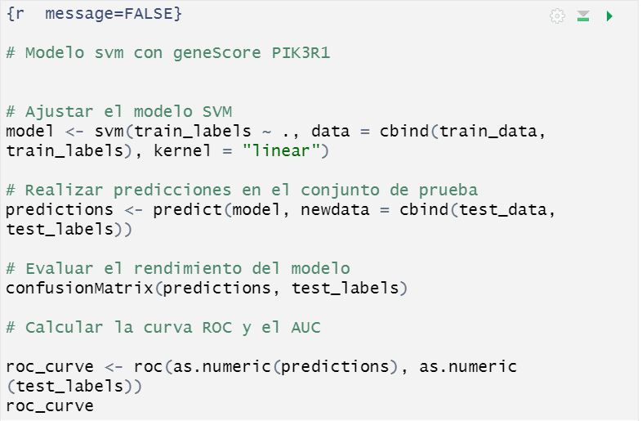
MODELOS
el modelo SVM (Máquinas de Soporte Vectorial) se utiliza para predecir la clase de muestra a la que pertenecen los datos. Específicamente, se está empleando para clasificar entre muestras de cáncer y muestras de tejido sólido normal.

Slide 7
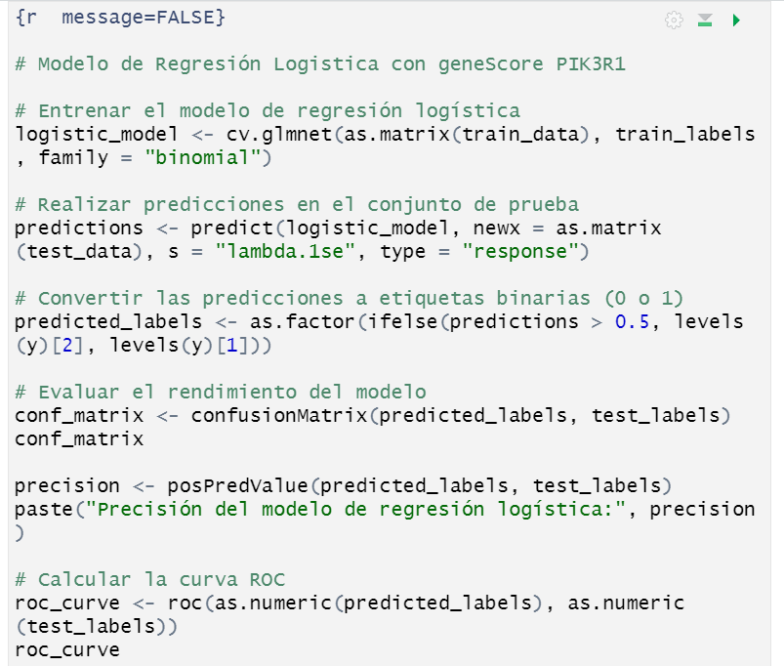
este código ajusta un modelo de regresión logística regularizada, realiza predicciones, evalúa su rendimiento mediante una matriz de confusión y calcula la curva ROC con el AUC.

Slide 8
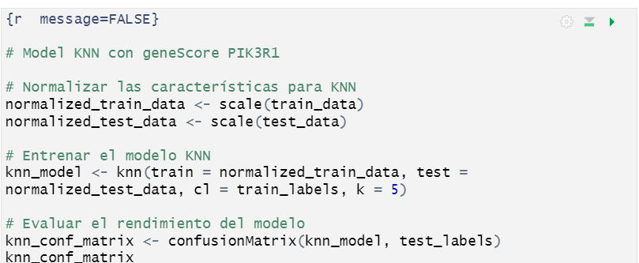
Este código en R normaliza las características, entrena un modelo de k-Vecinos Más Cercanos (KNN) con k=5 y evalúa su rendimiento mediante una matriz de confusión.

Slide 9
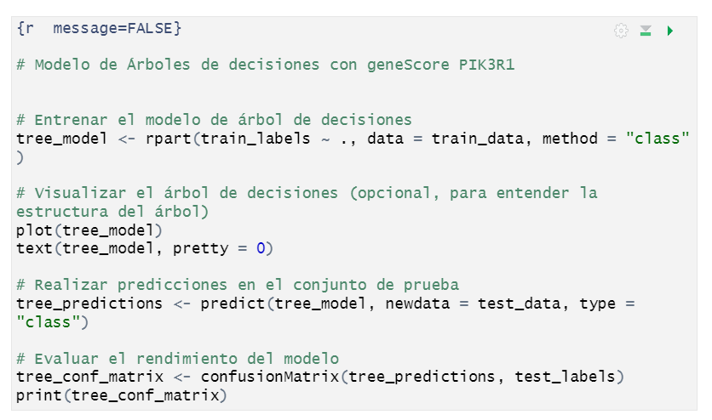
El código entrena un modelo de Árboles de Decisiones utilizando el método de clasificación. Opcionalmente, visualiza la estructura del árbol, realiza predicciones en el conjunto de prueba y evalúa el rendimiento mediante una matriz de confusión.

Slide 10
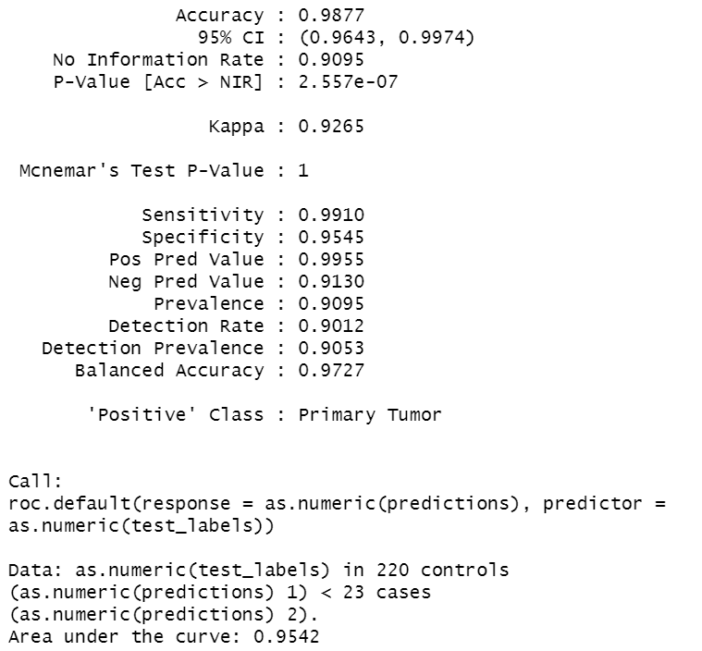
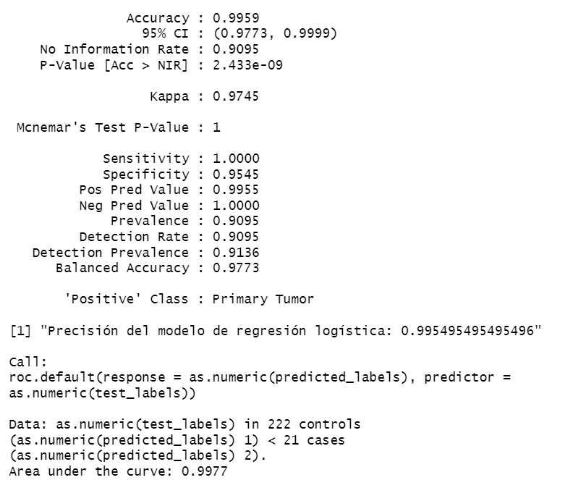
RESULTADOS
MODELO SVM
REGRESIÓN LOGISTICA

Slide 11
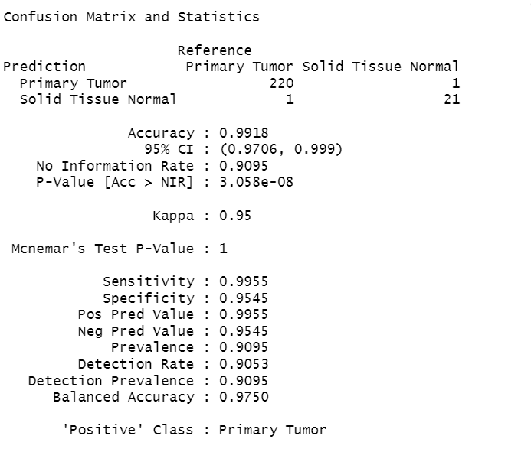
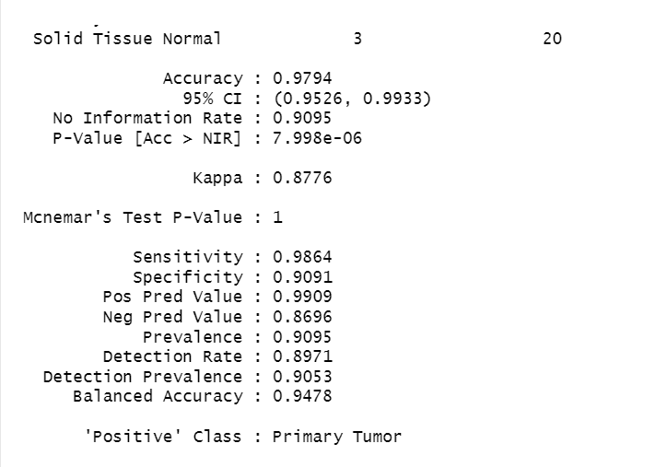
Ideas principales:
KNN
ÁRBOL DE DECISIÓN

Slide 12
Conclusiones:
Comparación de Resultados:
Al comparar los resultados de los modelos basados en los 100 genes identificados por geneScore y los modelos basados en los 100 genes seleccionados directamente, se observan similitudes notables en términos de precisión y sensibilidad. Sin embargo, hay diferencias sutiles en las tasas de especificidad y otros detalles, lo que podría indicar la influencia específica de ciertos genes en la clasificación.
Genes Predictivos:
Entre los genes utilizados como predictores, se destacan aquellos que tuvieron una contribución significativa en la clasificación. Por ejemplo, INHBA (ENSG00000122641), CNTN1 (ENSG00000018236) y CRYAB (ENSG00000109846) mostraron una fuerte asociación con la identificación del tipo de muestra y podrían tener relevancia biológica en el contexto del cáncer de mama.

Slide 13
BIBLIOGRAFÍA
de Jesus Rodriguez Villanueva, A. (s/f). SECUENCIACIÓN DE SIGUIENTE GENERACIÓN EN MUJERES AFECTADAS POR FALLA OVÁRICA PREMATURA NO SINDRÓMICA PARA LA IDENTIFICACIÓN DE NUEVOS GENES ETIÓLOGICOS DE LA ENFERMEDAD Y ESTUDIO FUNCIONAL DE LA MUTACIÓN p.Thr943Ile EN ADAMTS19. Edu.co. Recuperado el 23 de noviembre de 2023, de https://repository.urosario.edu.co/server/api/core/bitstreams/bfe0f7ca-b512-4ba5-9836-0631063ba5bc/content
INHBA inhibin subunit beta A [Homo sapiens (human)] - Gene - NCBI. (s/f). Nih.gov. Recuperado el 23 de noviembre de 2023, de https://www.ncbi.nlm.nih.gov/gene/3624
Wikipedia contributors. (2023a, marzo 4). Contactin 1. Wikipedia, The Free Encyclopedia. https://en.wikipedia.org/w/index.php?title=Contactin_1&oldid=1142721918
Wikipedia contributors. (2023b, marzo 4). CRYAB. Wikipedia, The Free Encyclopedia. https://en.wikipedia.org/w/index.php?title=CRYAB&oldid=1142716396

